Slide 1
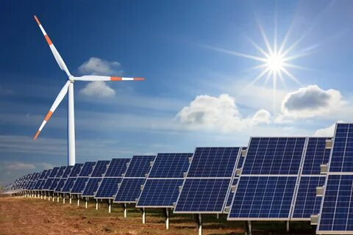
Манбаъҳои барқароршавандаи энергия
-энергияи тамомнашаванда

Slide 2
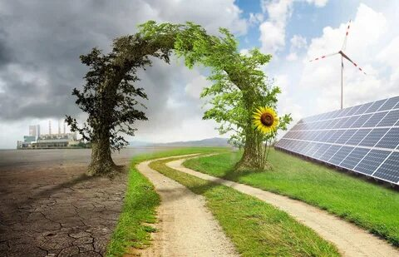
Манбаҳои барқароршавандаи энергияи табиӣ
-сарчашмаи тозаю сабз нигоҳ доштани
ҳаёт дар рӯи замин аст!

Slide 3
Қонуни Ҷумҳурии Тоҷикистон
«Дар бораи истифодаи манбаъҳои барқароршавандаи
энергия», (Душанбе, 12 январи соли 2010, №587)
Барномаи манбаъҳои барқароршавандаи энергия
барои солҳои 2023-2027, (Душанбе, марти соли 2023, №51)

Slide 4
МАҚСАД ВА ВАЗИФАҲОИ БАРНОМА
Мақсадҳои асосии Барнома аз инҳо иборат мебошанд:
- Самаранок истифода намудани манбаъҳои барқароршавандаи энергия;
- Беҳтар намудани сифати таъминоти неруи барқ ва гармии деҳаҳои дурдаст, баландкӯҳ ва минтақаҳои аз ҳисоби эътимоднокии барқтаъминкунии мутамарказ осебпазир;
- Зиёд намудани иқтидорҳои истеҳсолии энергетикии кишвар аз ҳисоби манбаъҳои барқароршавандаи энергия;
- Беҳтар намудани вазъи иҷтимоии аҳолии деҳаҳои дурдаст ва баландкӯҳ;
- Рушди соҳаҳои муҳим ииқтисодиёти минтақаҳои дурдаст ва баландкӯҳ;
- Ҳифзи муҳити зист ва кам кардани партовҳои газҳои гулхонагӣ ба фазо;
- Рушди сайёҳӣ дар минтақаҳои дурдаст ва баландкӯҳ;
--зиёд намудани саҳми минтақаҳои дурдаст дар амнияти озуқавории кишвар аз ҳисоби бунёд гардидани корхонаҳои хурду миёнаи истеҳсолӣ дар ин минтақаҳо;

Slide 5
- Таъсиси ҷойҳои нави корӣ;
- баланд бардоштани сатҳи зиндагии аҳолии минтақаҳои дурдаст ва баландкӯҳ;
-Пайгирии доимии равандҳои нави технологӣ дар самти азхудкунии манбаъҳои барқароршавандаи энергия ва таҳкими алоқаи илм боистеҳсолот;
-мусоидат намудан ҷиҳати коҳиш додани вобастагии низоми энергетики кишвар аз фаъолияти неругоҳҳои барқи обии миёна ва калон;
саҳмгузорӣ дар амалисозии ҳадафҳои рушди устувор, ки аз тарафи Созмони Милали Муттаҳид муайян карда шудаанд;
саҳмгузорӣ дар амалисозии равандҳои умумиҷаҳонӣ, алалхусус, тағйирёбии иқлим ва ғайраҳо.
тавсеаи корҳои омӯзишию тадқиқотӣ дар самти азхудкунии захираҳои энергетикӣ;
навсозии технология ва таъмини истифодаи васеи он дар дастгоҳҳои тавлидкунандаи энергияи барқ ва иншоотҳои энергетикӣ;
баланд бардоштани сатҳи дониши мутахассисони техники соҳаи энергетика.

Slide 6
Зиёда аз 60 фоизи захираҳои гидроэнергетикии Осиёи Марказӣ дар ҳудуди кишвари мо ташаккул меёбад.
Айни замон, аз ҷониби коршиносон баҳогузории захираҳо ва иқтидори манбаъҳои барқароршавандаи энергия аз рӯи захираҳои гидроэнергетикӣ, офтоб, бод ва геотермалии кишварамон мавриди омӯзиш қарор дода шудааст.
Захираҳои энергетикии манбаъҳои мазкур (бе дарназардошти неругоҳҳои барқи обии азим) дар Тоҷикистон зиёда аз 35 754,55 МВт муайян карда шудааст.
Аз ҷумла:
иқтидори дарёҳо барои сохтмони нерӯгоҳҳои хурди барқи обӣ 32 476 МВт-ро ташкил медиҳад.
-Ин имкон медиҳад, ки истеҳсоли зиёда аз 100 млрд кВт.соат солона таъмин карда шавад.
-тадриҷан аз худ намудани ин захираҳо имконият фароҳам меорад, ки мушкилоти иҷтимоию экологии аҳолии минтақаҳои дурдаст аз байн бурда шавад;
-давомнокии солонаи дурахши офтоб дар ҳудуди ҷумҳурӣ тақрибан аз 250 то 330 рӯзро дар бар мегирад, ки барои бунёди нерӯгоҳҳои офтобӣ мусоид аст;
Иқтидори энергияи бодӣ барои сохтмони неругоҳҳои барқӣ 1 926,35 МВт-ро ташкил медиҳад;
Имконияти мавҷуда барои бунёди нерӯгоҳҳои барқӣ
аз ҳисоби манбаъҳои барқароршавандаи энергия

Slide 7
 | Номгӯи чорабиниҳо | Натиҷаи амалӣ шудани чорабинӣ
1 | Сохтмони 8 нерӯгоҳи хурд дар минтақаи Зарафшони вилояти Суғд | Аз ҷониби Ташкилоти ҷамъиятии хайриявии “Барги Сабз” сохтмони 6 адад Нерӯгоҳи барқии обӣ ва офтобии хурд, аз ҷумла: Худгифи Боло 80 кВт, Самҷон 45 кВт, Ярм 70 кВт, Ланглиф 38 кВт, Деҳавз 70 кВт ва Туро 20 кВт сохта пурра ба истифода дода шуданд. Дар маҷмуъ, тавоноии нерӯгоҳҳо 323 кВт-ро ташкил намуда, масъалаи бо барқ таъмин намудани 696 хоҷагӣ ва дар умум 4370 нафар аҳолии ноҳияи Кӯҳистони Мастчоҳ ҳаллу фасл гардид.
2 | Сохтмони 13 адад нерӯгоҳҳои хурд дар ВМКБ | Тибқи бастаи 2-и Лоиҳаи “Электрофикатсияи деҳот”, ки бо маблағгузории Бонки Умумиҷаҳонӣ амалӣ гардида истодааст, барои лоиҳакашӣ ва сохтмони нерӯгоҳҳои хурд бо ширкатҳои ватании ҶДММ “Мулк ”ва ҶДММ “Назрӣ” шартнома ба имзо расонида шудаанд. ҶДММ “Мулк” cохтмони 5 НБО хурд дар ноҳияи Рўшон (Девлох -15 кВт, Миденчид -25 кВт, Бижравд -25 кВт, Ачирх -50 кВт ва барқарорсозии НБО-и хурди Басид -174 кВт)-ро бояд амалӣ намояд. ҶДММ “Назрӣ” барои сохтмони 8 НБО хурд дар ноҳияҳои Дарвоз (Ёгед -275 кВт, Гушун 25 кВт), Роштқалъа (Бодомдара -25 кВт), Ванҷ (Пошхарв -45 кВт) ва Рӯшон (Равшарв - 20 кВт, Равмед -100 кВт, Ҷизев -25 кВт, Даржомч -220 кВт) ба анҷом хоҳад расонид.
3,4,5 | Сохтмони 22 адад нерӯгоҳҳои барқи офтобӣ ва 1 адад нерӯгоҳи бодӣ дар ВМКБ | Тибқи бастаи 1 Лоиҳаи “Электрофикатсияи деҳот”, ки бо маблағгузории Бонки Умумиҷаҳонӣ амалӣ гардида истодааст, насби 22 неругоҳи хурди офтобӣ ва 1 нерӯгоҳи барқии бодӣ бо таҷҳизоти захиракунандаи энергия ба нақша гирифта шудааст. Бояд қайд намуд, ки нимаи дуюми соли 2023 ҳисоботи арзёбии ширкатҳо бо дарназардошти шарҳу эзоҳои Бонки Умумиҷаҳонӣ мукаммал гардонида шуда, он дар мақомотҳои дахлдори Ҳукумати Ҷумҳурии Тоҷикистон баррасӣ шуда истодааст.

Slide 8
6 | Сохтмони НБО-и Себзор | Дар доираи лоиҳаи “Бунёди НБО Себзор”, сохтмони зеристгоҳи 110 кВ назди Нерўгоҳи барқи обии “Себзор” ва хати интиқоли барқи 110 кВ “Себзор-Хоруғ” бо дарозии 18 км аз ҷониби ширкатҳои ватании ҶДММ “Мадад” ва “Саҷар” пурра ба анҷом расонида шуданд. Инчунин, сохтмони бинои маъмурӣ, канали обгузар, корҳои заминӣ дар сарбанд, бинои нерӯгоҳ, купруки муваққатӣ, такягоҳи тарафи рости купруки асосӣ ва инчунин, зеристгоҳи барқии 110/35 кВ ва хати интиқоли барқи 110 кВ “Себзор-Хоруғ” пурра ба анҷом расонида шуданд.
7 | Сохтмони нерӯгоҳи офтобии Мурғоб, марҳилаи 2 | Моҳи августи соли 2023 корҳои сохтмонӣ пурра ба анҷом расонида шуда,нерўгоҳи офтобии мазкур санаи 16 августи соли 2023 аз ҷониби Асосгузори сулҳу ваҳдати миллӣ - Пешвои миллат, Президенти Ҷумҳурии Тоҷикистон мӯҳтарам Эмомалӣ Раҳмон, зимни сафари корияшон ба Вилояти Мухтори Кӯҳистони Бадахшон ба таври маҷозӣ мавриди истифодабарӣ қарор дода шуд.
8 | Омода намудани асосноккунии иқтисодию техникии лоиҳаҳо барои насби нерӯгоҳҳои барқии офтобӣ барои 200 МВт | Бо мақсади омодасозии Асосноккунии техникӣ-иқтисодии лоиҳаи сохтмони нерӯгоҳи барқи офтобии хусусӣ дар вилояти Суғд (бо иқтидори 200 МВт) дар ҳамкорӣ бо Бонки Умумиҷаҳонӣ санаи 17 феврали соли 2023 шартнома бо консорсиуми ширкатҳои JURU Energy Limited (Британияи Кабир) ва Rina Consulting (Италия) ба имзо расонида шуд. Корҳо дар ин самт тибқи нақша идома дорад.

Slide 9
9 | Сохтмони нерӯгоҳи офтобӣ дар вилояти Суғд ва ВМКБ (10 кВт) | Вобаста ба иҷроиши банди мазкур, қайд намудан зарур аст, ки бо Вазорати савдо, саноат ва энергетикаи Ҷумҳурии Корея тавассути Институти Корея оид ба рушди технология (Korea Institute for Advancement of Tehnology) ҷиҳати бунёд намудани нерӯгоҳи офтобӣ дар ҳудуди вилояти Суғд бо иқтидори 7 МВт ва дар ҳудуди Вилояти Мухтори Кӯҳистони Бадахшон бо иқтидори 3 МВт ҳамкориҳо идома дошта, аз ҷониби ниҳоди мазкур маблағҳои грантӣ пешниҳод гардидааст. Корҳо дар ин самт идома доранд.
10 | Тайёр кардани мутахассисони баландихтисос дар соҳаи манбаъҳои барқароршавандаи энергия | Вобаста ба масъалаи мазкур кормандони дахлдори ВЭ ва ЗО инчунин зерсохтору ниҳодҳои он барои таҷрибаомӯзӣ пайваста ва ба кишварҳои шарикони рушду муввафақ дар ин самт сафарбар шудаистодаанд. Илова бар ин Академияи миллии илмҳои Тоҷикистон ва дигар донишгоҳҳои соҳавӣ дар доираи имкониятҳояшон корбарӣ доранд. Айни ҳол ба Вазорат аз ҷониби Донишкадаи энергеткии Тоҷикистон Лоиҳаи «Смарт образования и зелёная энергетика» («Таҳсилоти интеллектуалӣ ва энергияи сабз») ҷиҳати муайян намудани манбаи маблағгузорӣ пешниҳод шудааст ва Вазорат лоиҳаи мазкурро қобили дастгирӣ меҳисобад.
11 | Омӯзиш ва истифодаи турбинаҳое, ки дар ҷараёнҳои озод самаранок кор мекунанд | Банди мазкур ба Институти физикаю техникаи ба номи С. Умарови Академияи миллии илмҳои Тоҷикистон, Институти масъалаҳои об, гидроэнергетика ва экология ва Вазорати саноат ва технологияҳои нави Ҷумҳурии Тоҷикистон вобаста шудаанд.

Slide 10
10 | Омӯзиши имконияти истифодабарии гидроген дар Ҷумҳурии Тоҷикистон | Вазорати саноат ва технологияҳои нав, Маркази рушди инноватсионии илм ва технологияҳои нави Академияи миллии илмҳои Тоҷикистон иҷрокунандагони масъулони банди мазкур мебошанд. ВЭ ва ЗО низ дар ин самт тибқи супоришҳои дахлдори ҲҶТ корҳои назаррас ҷиҳати омӯзиши имконияти истеҳсол ва истифодабарии гидроген дар ҶТ анҷом додааст. Баъд аз омӯзиши ҳамаҷонибаи мавзӯъ, аз ҷумла ба инобат гирифтани омӯзишҳое, ки дар ин самт то ба имрӯз анҷом дода шудаанд, аз ҷониби вазорат ҳисоботи ниҳоӣ таҳия карда шуда, бо мактуби расмӣ аз 9 июни соли 2023, №11-410 ба ҲҶТ ирсол гардидааст.
11 | Таҳқиқот ва коркарди намудҳои гуногуни дастгоҳи захиракунандаи энергияи офтобӣ | Банди мазкур Институти физикаю техникаи ба номи С. Умарови Академияи миллии илмҳои Тоҳикистон ва Вазорати саноат ва технологияҳои нави Ҷумҳурии Тоҷикистон вобаста карда шудааст.
12 | Омўхтани хосиятҳои ашёҳои хоми маҳалӣ барои тайёр намудани полоишҳо ва абсорбентҳо | Банди мазкур Институти физикаю техникаи ба номи С. Умарови Академияи миллии илмҳои Тоҷикистон ва Вазорати саноат ва технологияҳои нави Ҷумҳурии Тоҷикистон вобаста шудаанд.

Slide 11
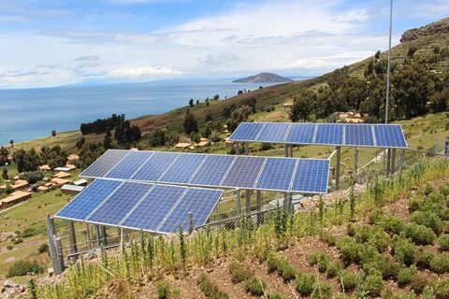
Лоиҳаи электрофикатсияи деҳот
1.Бо барқ таъмин намудани 35 деҳаи дурдасти ҳудуди ВМКБ
2. Сохтмони 11 адад нерӯгоҳи барқии обии хурд бо иқтидори 0,760 МВт
3. Сохтмони нерӯгоҳҳои офтобӣ бо иқтидори 3, 570 МВт
4. Сохтмони нерӯгоҳҳои бодӣ-3,084 МВт
5. Насби таҷҳизотҳои захиракунандаи энергияи барқ-2,511 МВт
Маблағи умумии лоиҳа: 17,8 млн.доллари ИМА
Натиҷа:
Иловатан 2401 хоҷагии ҳудуди ВМКБ бо барқ таъмин мешаванд;
Барқтаъминкунии ВМКБ комилан ҳаллу фасл мешавад.
Таҷрибаи муваффақ

Slide 12
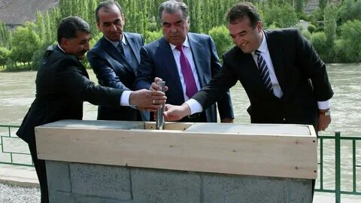
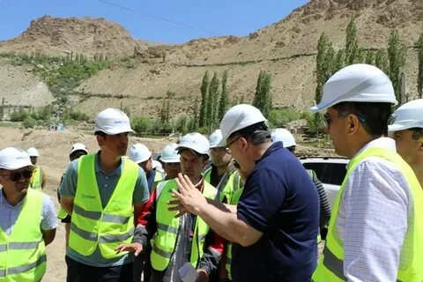
Нерӯгоҳи барқии обии “СЕБЗОР”
Сармоягузор: Бонки Олмонии
рушд (KfW) дар ҳамкорӣ бо Вазорати рушди иқтисод ва савдои ҶТ, ҶСК “Помир Энерҷӣ”
627 млн. сомонӣ,
Муҳлати оғози сохтмон ва
баистифодадиҳӣ: 2023-2025
Шумораи агрегатҳо: 3 адад
Иқтидори ҳар як гидроагрегат: 3,7 МВт;
Иқтидори умумии нерӯгоҳ:
11 МВт

Slide 13
НАТИҶАҲОИ ИНТИЗОРИИ БАРНОМА
Дар натиҷаи амалӣ намудани барнома ба даст овардани
натиҷаҳои зерин дар назар аст:
Иқтидорҳои истеҳсолии энергетикаи кишвар бо истифода аз манбаъҳои барқароршавандаи энергия (об, офтоб ва бод) дар ҳаҷми 32,2 МВт зиёд мегардад.
Дар деҳаҳои дурдаст нерӯгоҳҳои офтобӣ бо иқтидори 14,374 МВт сохта ба истифода дода мешавад.
Дар деҳаҳои дурдаст нерӯгоҳҳои бодӣ бо иқтидори 3,084 МВт сохта мешаванд.
2401 хоҷагии минтақаҳои дурдаст бори аввал бо барқ таъмин карда мешаванд.
Дар ҳифзи муҳити зист ва табиат (пешгирии буридани дарахту буттаҳои ҷангалзорҳо) мусоидат хоҳад шуд;
Партофти газҳои гулхонаӣ ба фазо кам карда мешавад;
Вазъи обтаъминкунии иншоотҳои ирригатсионӣ ва обёрии заминҳои корам беҳтар мешавад;

Slide 14
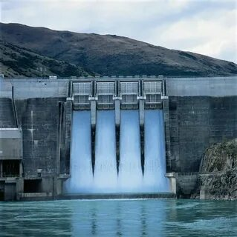
Бо дастгирӣ ва кӯмаки Ҳукумати Ҷумҳурии Тоҷикистон ва бо ҷалби шарикони рушд ва созмонҳои байналмилалии молиявӣ сохтмони нерӯгоҳҳои хурди барқии обӣ дар ВМКБ:
Сохтмони НБО-и Себзор, бо тавоноии 11 МВт,
Сохтмони НБО-и Чарсем, бо тавоноии 14 МВт

Slide 15
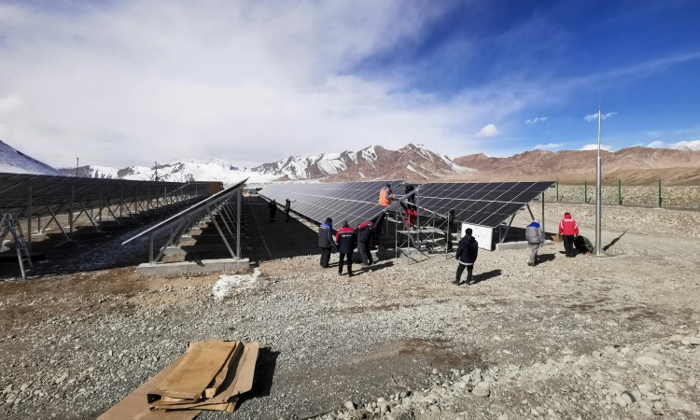
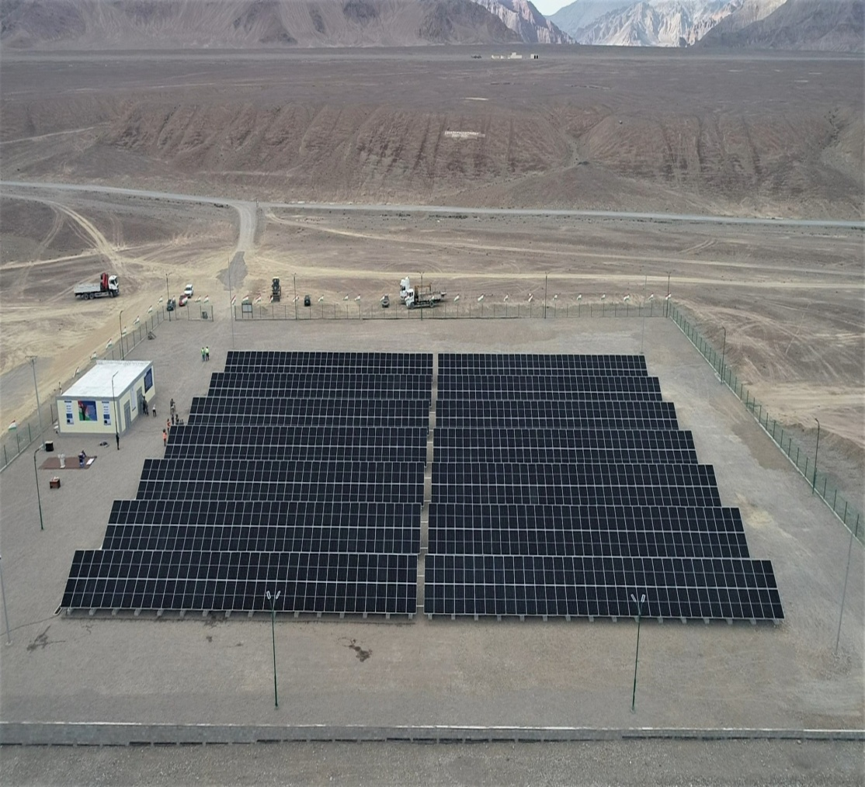
Неругоҳи офтобии барқии
ноҳияи Мурғоби ВМКБ
бо иқтидори 200+600 кВт
Ҳамкориҳои USAID ва ширкати «Помир Энерҷӣ» барои баланд бардоштани сифати зиндагии сокинони ноҳияи Мурғоб тавассути таъмини дастрасӣ ба манбаъҳои устувор ва боэътимоди энергия, ва баланд бардоштани иқтидори нерӯгоҳи барқи офтобӣ аз 200 кВт то 800 кВт.

Slide 16
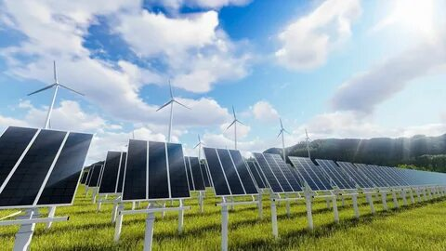
Лоиҳаи бунёди нерғгоҳҳои офтобӣ
дар вилояти Суғд
Сармоя: аз ҳисоби Бонки Умумиҷаҳонӣ
Сохтмони нерӯгоҳи барқии офтобӣ
бо иқтидори 200 МВт
Сармоя: Бонки Рушди Осиё:
Сохтмони нерӯгоҳи барқии офтобӣ
бо иқтидори 51 МВт

Slide 17
Сарчашмаҳои маблағгузории барнома
Сармоягузорон-шарикони рушд:
Иттиҳоди Аврупо
Бонки Умумиҷаҳонӣ
Ҳукумати Федеролии Олмон
Агентии ИМА оид ба ҳамкории байналмилалӣ
Ҳукумати Швейтсария
Бонки Осиёии Рушд
Ва донорҳои дигар.
Ҳамагӣ: 1 млрд. 4 млн. 174 ҳазор сомонӣ
Маблағҳои шарикони рушд:
1 млрд. 574 ҳазор сомонӣ
Маблағҳои шарикони буҷетӣ:
3,6 млн. сомонӣ

Slide 18
Ҳамкории байналмилалӣ
Вазорати энергетика ва захираҳои оби Ҷумҳурии Тоҷикистон ва Академияи миллии илмҳои Тоҷикистон дар мувофиқа бо Ҳукумати Ҷумҳурии Тоҷикистон дар якҷоягӣ бо вазорату идораҳои дахлдор дар доираи ваколатҳояш ҳамкориҳоро бо шарикони рушд ва созмонҳои байналмилалии молиявӣ бо мақсади истифодаи самараноки захираҳои манбаъҳои барқароршавандаи энергетикии кишвар дар самтҳои зерин ба роҳ мемонад:
Мубодилаи манфиатбахши дастовардҳои илмию технологӣ;
Иштирок дар амалисозии лоиҳаҳо, аз ҷумла бо ҷалби шарикони рушд;
Мубодилаи таҷриба оид ба истифодаи самараноки манбаъҳои
барқароршавандаи энергия;
Омӯзиш ва бозомӯзии мутахассисон дар асоси созишномаҳои дуҷониба
Таъмини иштироки мутахассисон дар конфронсҳо, симпозиумҳо ва
семинарҳои байналмилалӣ;

Slide 19
Ташаккур ба диққататон!

